Slide 1
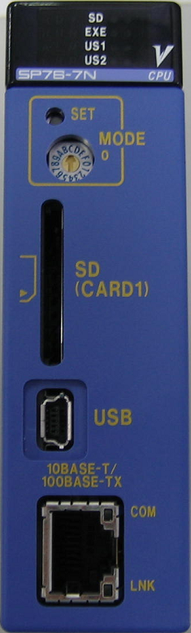
LAN LED검사
1. 콘넥터 TX의 LNK가 점등되고 있는 것을 확인하세요.
2. COM이 점멸되고 있는 것을 확인 후 OK를 누르세요.
점멸
COM
점등
LNK

